Slide 1
اقرا الكتب و اطلب المزيد

Slide 4
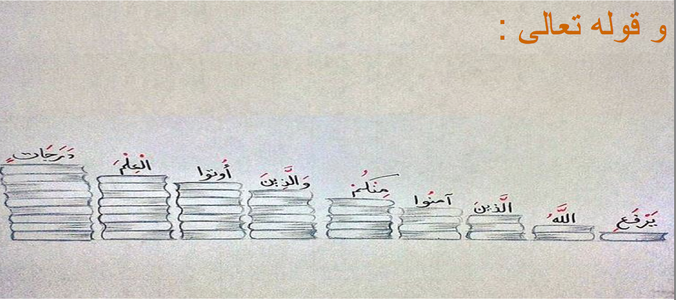

Slide 10
▪القراءة تنمي مهارات التفكير التحليلي النقدي؛
▪من يقرأ يضيف أعمارا إلى عمره؛
▪القراءة فن إنساني، ولغة تواصل،
وعلم كبير يهدف إلى تنظيم عقولنا،
والارتقاء بحواسنا لجعل الكتاب بوابة إلى عالم العبقرية،
والابتكار، والتطور

Slide 11
أهداف المطالعة
أن يكتسب الطالب ثروة لغوية .
ان يتمتع الطالب بالقراءة والمطالعة.
ان يعتاد الطالب التحدث باللغة الفصحى / السليمة / المعيارية .
ان يتعرف الطالب على اشكال الكلمات مما يساعده على كتابة الاملاء الصحيح.
ان يوسع الطالب افاقه الخيالية .
ان يتفاعل الطالب شعوريا وعاطفيا بما يقرأ.
ان يكتسب التلميذ مهارات حياتية.
ان ينمّي قدراته التفكيرية.
يتعرف التّلميذ على اكثر عدد ممكن من الكتب والقصص وكذلك مؤلفيها.

Slide 12
المطالعة
ان للمطالعة اهميّة قصوى في تطوير تعلّم اللغة وإثراء الطّالب اثراء كبيرا ، في عصر تكثر فيه الوسائل السمعية والبصرية التي من شأنها ان تبعد الطّالب عن جو المطالعة .
المطالعة غذاء العقل
وخير جليسٍ في الزمان كتاب

Slide 13
المطالعة طريق الطفل إلى النجاح
يؤكد التربويون أن المطالعة تنمي قدرات الطفل اللغوية والتعبيرية وتغني مخيلته وتساهم في نجاحه المدرسي.

Slide 14
المطالعة تنشط خلايا الدماغ
أكـدت دراسـات عـلـمـيـة وجود علاقة قوية بين القراءة والمطالعة المكثفة , وقدرة الدماغ على إنشاء ترابطات واتصالات عصبية جديدة تحسن المهارات الذهنية والوظائف الإدراكية عند الإنسان.

Slide 16
قراءة القرآن

Slide 19
نصائح كي تصبح قارئاً جيداً
المطالعة والقراءة أهم أسلحة الإنسان ليتطور ويتقدم ، فالمعرفة والخبرة والتجربة تجدها في الكتب فكيف يمكن لك أن تصبح قارئاً جيداً؟

Slide 20
ضع هدفاً يزيد مع الزمن ، مثل أن نبدأ بقراءة عشر دقائق يومياً لمدة أسبوع ثم نزيد الرقم شيئاً فشيئاً.

Slide 21
ابحث عن الجو الذي يلائمك للقراءة والوقت بتنويع التجربة حتى تصل إليها ، مثلا مرة اقرأ نائماً ومرة جالساً ... مرة في البيت ومرة في حديقة وهكذا حتى تعرف الجو الأكثر مناسبة لك.

Slide 22
حاول إبعاد وسائل تشتيت الانتباه وأهمها الجهاز الخلوي ، أغلقه نصف ساعة فلن تحدث كارثة خلال القراءة صدقني.

Slide 23
ابحث عن شخص تتبادل معه ما قرأت فهذا يساعد ، مثل أن تجد صديقاً حقيقياً في المطالعة ترسل له ملخص ما قرأت وهو يفعل الأمر نفسه.

Slide 24
اعرف لماذا أنت تقرأ وماذا تريد منها ، هل تريد الثقافة أم تريد تغيير نفسك أم تريد أن يعرف الناس أنك تقرأ ..كلها أهداف مشروعة ما دامت في القراءة.

Slide 25
اختر الكتب بعناية في البداية خصوصاً لو لم تكن قارئاً من قبل ، يفضل أن تسأل أصدقائك المقربين فهم يعرفونك ويعرفون ما سيعجبك.

Slide 26
حدث الناس بما تقرأه ، هذا ليس رياء بل نوع من الحافز الداخلي الذي سيصبح واقعاً لن تحتاج لإخبار الناس بعد ذلك بما تقرأ.

